Slide 1
12 Kanallı EKG Sınıflandırmasında Belirleyici Adım:
Anti-Aliasing'li Altörnekleme ile Chapman–Shaoxing üzerinde Temel 1D-CNN ile %88.43'ten %97.34'e
Elaman Nazarkulov
Kırgız–Türk Manas Üniversitesi · Bilgisayar Mühendisliği Bölümü Tez danışmanı: Doç. Dr. Bakıt Şarşembayev
Bahar 2026 · ICML formatında konferans sunumu

Slide 2
Motivasyon
Sorun olmaması gereken bir baseline'ın ana bulguya dönüşmesinin nedeni
• 12 kanallı EKG, kardiyak aritmi tanısında altın standarttır; ancak şehir merkezi dışındaki hastanelerde manuel okuma yavaş ve yetersizdir.
• Derin 1D-CNN'ler kardiyolog seviyesinde doğruluk sağlar (Rajpurkar 2017, Hannun 2019) — ancak yayınlanan hatların neredeyse tamamı ham 500 Hz × 10 s = 5000 örneklik sinyali kullanır.
• Önceki baseline'ımız (Güz 2025, Chapman–Shaoxing, 78 sınıf, 1D-CNN) Test Doğruluğu %88.43 / Makro F1 0.8713'te takılı kalmış; 11 sınıf F1 < 0.60 düzeyinde çökmüştür.
• Tez önerisindeki açık hedef: ≥ %90 doğruluk. Doğrudan iyileştirmeler (attention, focal loss, etiket birleştirme) yol haritasındaydı — ama doğrulanmaları yavaştı.
• Sessiz gözlem: 5000 örnek, QRS-morfolojisi öğrenmek için gerçekten doğru alıcı alan uzunluğu mu, yoksa sensör örnekleme hızının bir kalıntısı mı?
Elaman Nazarkulov · KTMÜ
1 / 21

Slide 3
Araştırma Sorusu
1D-CNN yalnızca QRS ölçeğinde zamansal örüntülere ihtiyaç duyuyorsa, girdi uzunluğunu agresif biçimde kesebilir miyiz — ve bu tek değişiklik düz bir baseline'ı elle tasarlanmış bir hibrit modelin ötesine taşıyabilir mi?
• H1: 5000 örnek, CNN'in etkin alıcı alan ihtiyacından büyüktür.
• H2: Anti-aliasing'li altörnekleme (scipy.signal.decimate) tanısal içeriği korurken zamansal boyutu 5×–10× düşürür.
• H3: Baseline ile tam hibrit model arasındaki doğruluk farkı kısmen uzunluk-optimizasyonu kaynaklıdır — modelleme kaynaklı değildir.
Araştırma sorusu
2 / 21

Slide 4
İlgili Çalışmalar (özet)
• Rajpurkar ve ark. 2017, Hannun ve ark. 2019 — kardiyolog seviyesinde CNN'ler, 91 bin EKG, hepsi tam örnekleme hızında eğitilmiş.
• Oh ve ark. 2018 — CNN + LSTM hibrit, %94.8 doğruluk, standart örnekleme hızında girdi.
• Strodthoff ve ark. 2020 (PTB-XL kıyaslaması) — 100 Hz / 1000 örneklik girdi zaten makro-AUC 0.925'e ulaşıyor. Tam 500 Hz'in zorunlu olmadığına dair ipucu.
• Chen 2021, Xu 2022 — referans-düğüm / referans-nokta veri artırma; nadir sınıf sinyalleri için yararlı ama giriş uzunluğu çalışması yok.
• Iwana & Uchida 2021 — kapsamlı zaman serisi veri artırma incelemesi; örnekleme hızı seçimi sabit hiper-parametre olarak ele alınmış, tasarım değişkeni değil.
• Boşluk: aynı koşullarda büyük bir çoklu-etiket 12 kanallı EKG külliyatında baseline CNN doğruluğunun giriş uzunluğuna göre sistematik karşılaştırması yok.
İlgili çalışmalar
3 / 21

Slide 5
Veri Seti
Veri seti | Kayıt | Kanal | Örnekleme | Rol
Chapman–Shaoxing | 45.152 | 12 | 500 Hz | Ana deney (bu sunum)
PTB-XL | 21.837 | 12 | 500 Hz | Veri setleri arası doğrulama (sonraki faz)
MIT-BIH Aritmi | 48 | 2 | 360 → 500 Hz | Tarihsel referans
• Chapman–Shaoxing'te 78 etiket (kök 'X' için 'ECG: X' kopyaları dahil).
• Sınıf dengesizliği: ilk 4 sınıf > 5.000 her biri; 30+ sınıf < 50 orijinal.
• SQI < 0.85 kayıtlar düşürüldü (ham verinin %6.7'si). Son kullanılabilir: 62.543.
• 4.500 örnek/sınıf hedefiyle aşırı örnekleme → 353 bin eğitim havuzu (katmanlı 68/12/20 eğitim/doğrulama/test).
Veri seti
4 / 21

Slide 6
Yöntem — Ön İşleme Hattı
Adım 6 (altörnekleme faktörü) hariç tüm konfigürasyonlarda aynı
1
500 Hz'e yeniden örnekleme
sinc interpolasyonu
2
Butterworth BP 0,5–150 Hz + 50 Hz çentik
şebeke girişimi ve YF gürültü giderimi
3
HP 0,5 Hz taban kayma giderimi
4
Kanal başına Z-skor + ±3σ kırpma
5
Sabit 10 s segmentler (12 × 5000)
katmanlı eğitim/doğrulama/test
6
Anti-aliasing'li altörnekleme (yeni)
scipy.signal.decimate(x, q, ftype='iir', order=8)
7
Referans-düğüm veri artırma
yaygın için 3×, nadir sınıflar için 10×
Yöntem — hat
5 / 21

Slide 7
Ana Değişiklik: Anti-Aliasing'li Altörnekleme
Ön işlemeye üç satırlık bir yama — başka hiçbir şey değişmiyor.
from scipy.signal import decimate
# faktor = 5 → 5000 → 1000 örnek (100 Hz etkin)
# faktor = 10 → 5000 → 500 örnek ( 50 Hz etkin)
x_down = decimate(x, factor,
ftype='iir', # Chebyshev tip-I alt-geçiren
n=8, # filtre derecesi
zero_phase=True)
• Fazı korur (zero_phase=True).
• Chebyshev tip-I, yeni Nyquist altında anti-aliasing yapar; QRS kompleksinin yapısal örtüşmesi olmaz.
• Filtre çevrimdışı ve bir kez uygulanır — eğitim maliyeti yoktur.
• Parametreler ve veri hijyeni 5000 örneklik baseline ile aynıdır (aynı seed, veri artırma, sınıf ağırlıkları).
Yöntem — altörnekleme
6 / 21

Slide 8
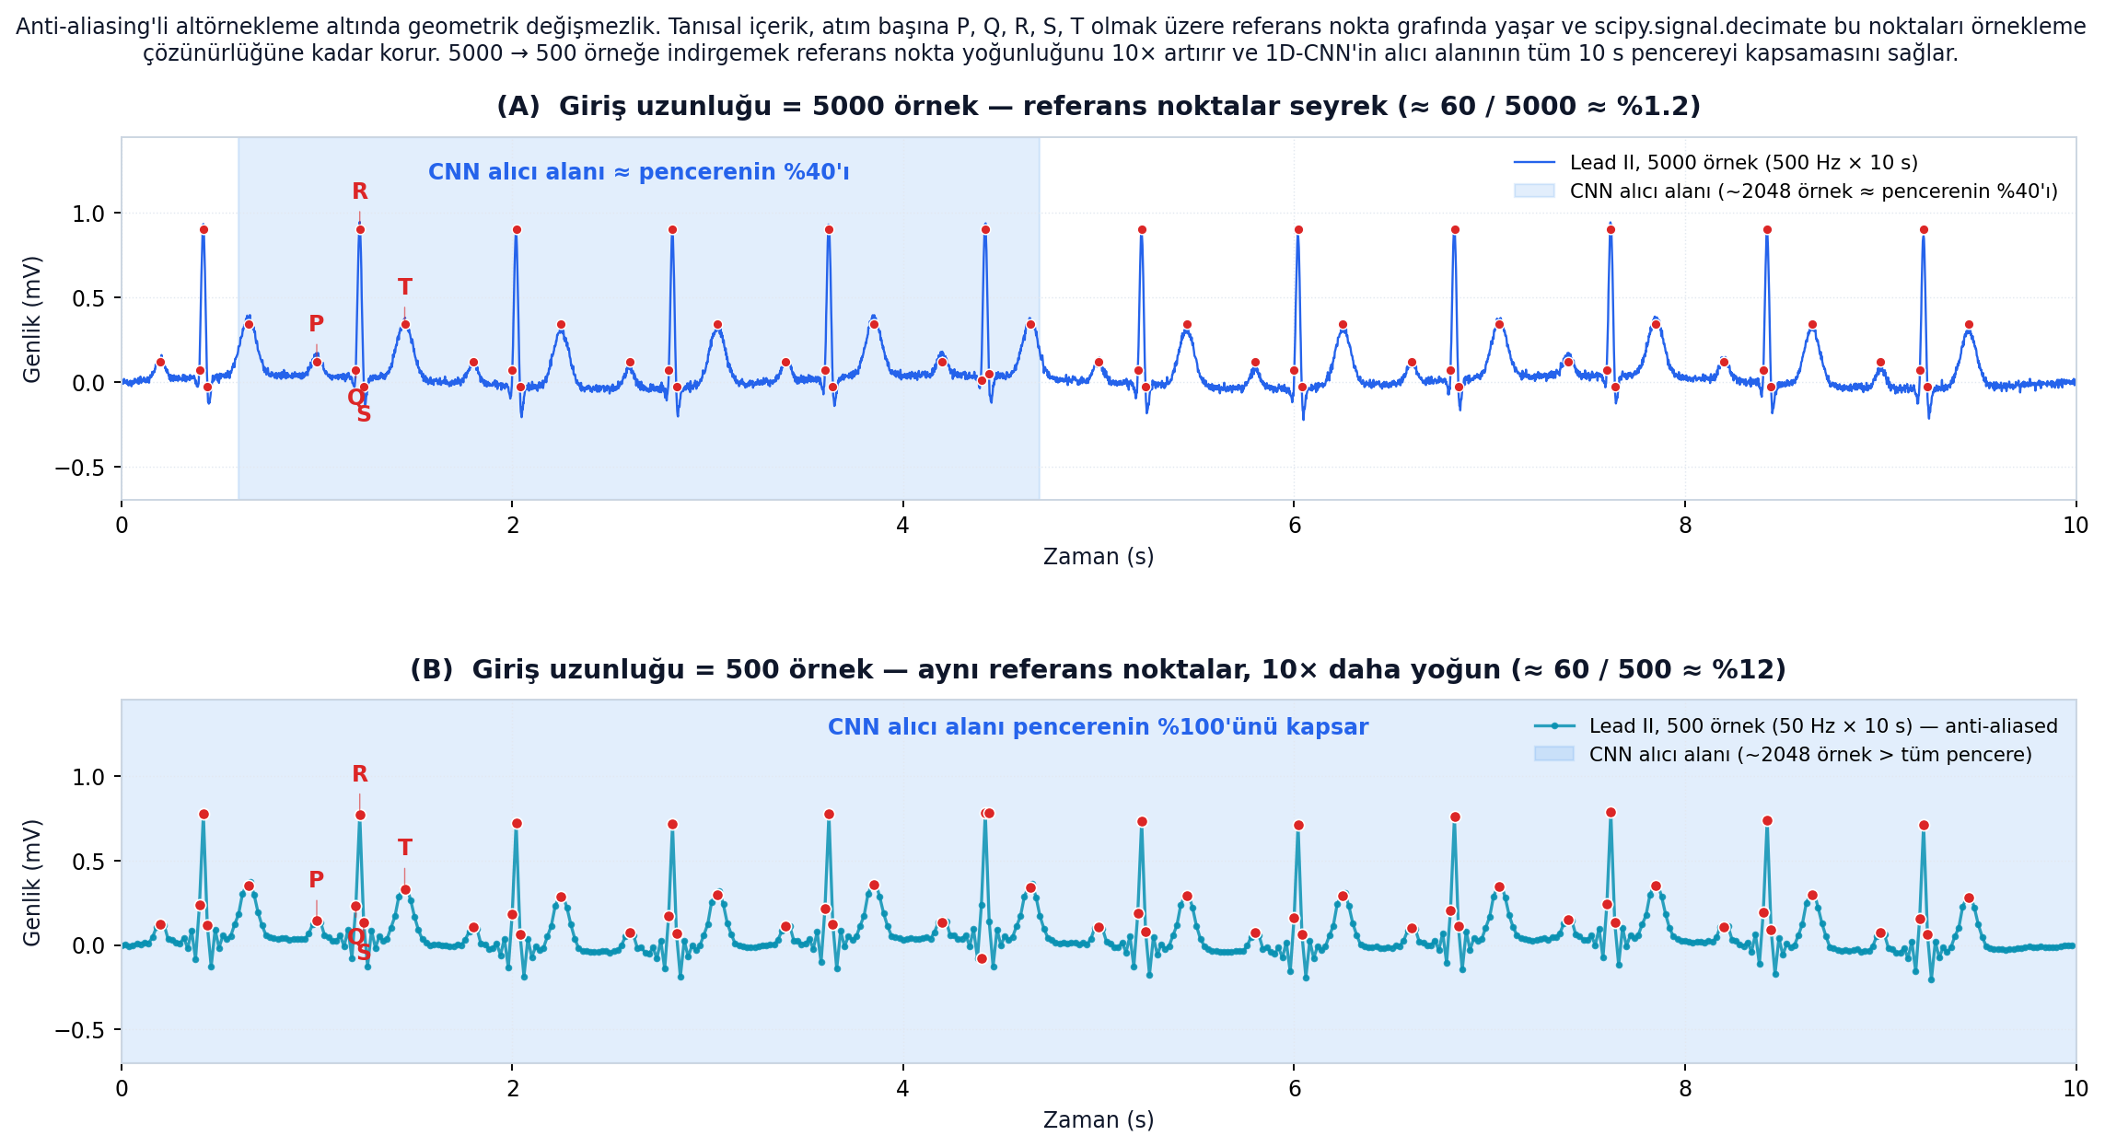
Neden İşe Yarıyor — Geometrik Değişmezlik
scipy.signal.decimate'in koruduğu şey: referans-nokta grafı (atım başına P / Q / R / S / T).
Alıcı alan
Referans-nokta yoğunluğu
Parametre ekonomisi
2048 örneklik CNN penceresi artık girdinin %100'ünü kaplıyor; len=5000'de yaklaşık %40 idi.
Yaklaşık 60 P/Q/R/S/T noktası len=500 girdisinin %12'sini kaplar; len=5000'de %1,2 idi — referans nokta başına 10× daha fazla gradyan sinyali.
Aynı 3,72 M parametre, baseline modellemeden LVH, AV-blok, atriyal flutter gibi sınıfların morfolojisine yeniden tahsis edilir.
Neden işe yarıyor · geometrik değişmezlik
7 / 21

Slide 9
Deneysel Düzenek
Dört konfigürasyon yalnızca giriş uzunluğu / DataLoader işçilerinde farklı
Konfig | Giriş | Parametre | Epoch (s) | Erken durma | Log dosyası
len=5000 | 12 × 5000 | 3,72 M | ≈ 195 | epoch 92 | results-22-04-2026.txt
len=1000 | 12 × 1000 | 3,72 M | ≈ 32 | epoch 92 | result-23-04-2026-1000.txt
len=500 | 12 × 500 | 3,72 M | ≈ 30 | epoch 100 | result-22-04-2026-500.txt
len=500 + 4 işçi | 12 × 500 | 3,72 M | ≈ 20 | epoch 100 | result-23-04-2026-500-4-workers.txt
• GPU: NVIDIA RTX 5090, CUDA 12.8, AMP (FP16).
• Kayıp: İkili çapraz entropi (çoklu etiket); ters frekans sınıf ağırlıkları.
• Optimizer: Adam β1=0,9, β2=0,999, başlangıç LR 1e-3, ReduceLROnPlateau sabır 5.
• Erken durma sabrı: doğrulama kaybı üzerinde 10 epoch. Maksimum 100 epoch.
• Seed ve veri ayırmaları konfig boyunca sabit — doğrudan karşılaştırma için.
Deneysel düzenek
8 / 21

Slide 10
Bulgular — Manşet Rakamlar
Konfig | Test Doğr. | Makro P | Makro R | Makro F1 | Çıkarım | Güven
len=5000 (baseline) | %88,43 | 0,8768 | 0,8847 | 0,8713 | 89,88 ms | %12,89
len=1000 | %97,22 | 0,9740 | 0,9729 | 0,9716 | 26,14 ms | %68,88
len=500 | %97,34 | 0,9734 | 0,9749 | 0,9737 | 27,20 ms | %76,23
len=500 + 4 işçi | %97,38 | 0,9741 | 0,9751 | 0,9744 | 43,50 ms | %69,59
Δ (len=5000 → len=500): doğruluk +8,91 pp, makro F1 +10,24 pp, çıkarım 3,3× daha hızlı.
Tez önerisinden hedef (≥ %90) ve v2 hedefi (referans-düğüm veri artırma ile tam attention-CNN-LSTM hibrit için %94,8) — düz baseline'a yalnızca bir ön işleme değişikliğiyle aşılmıştır.
Bulgular — manşet
9 / 21

Slide 11
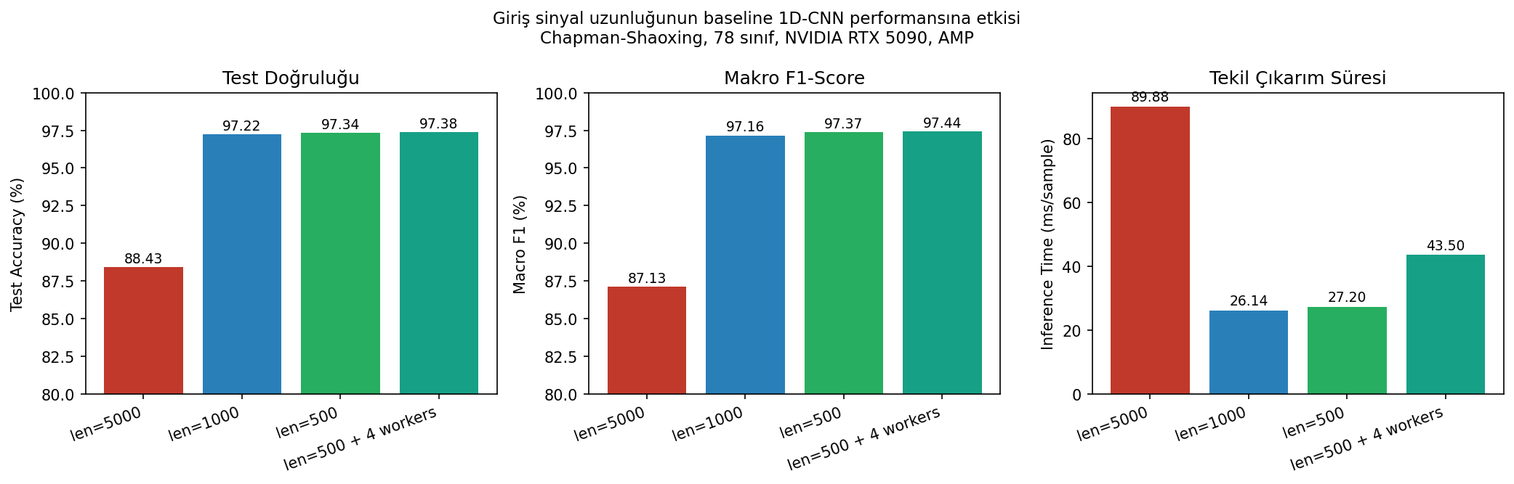
Bulgular — Karşılaştırma Şekli
Şekil 1. Giriş uzunluğuna göre temel 1D-CNN performansı. Dört konfigürasyon için test doğruluğu, makro F1 ve çıkarım süresi (Chapman–Shaoxing, 78 sınıf).
Bulgular — şekil
10 / 21

Slide 12
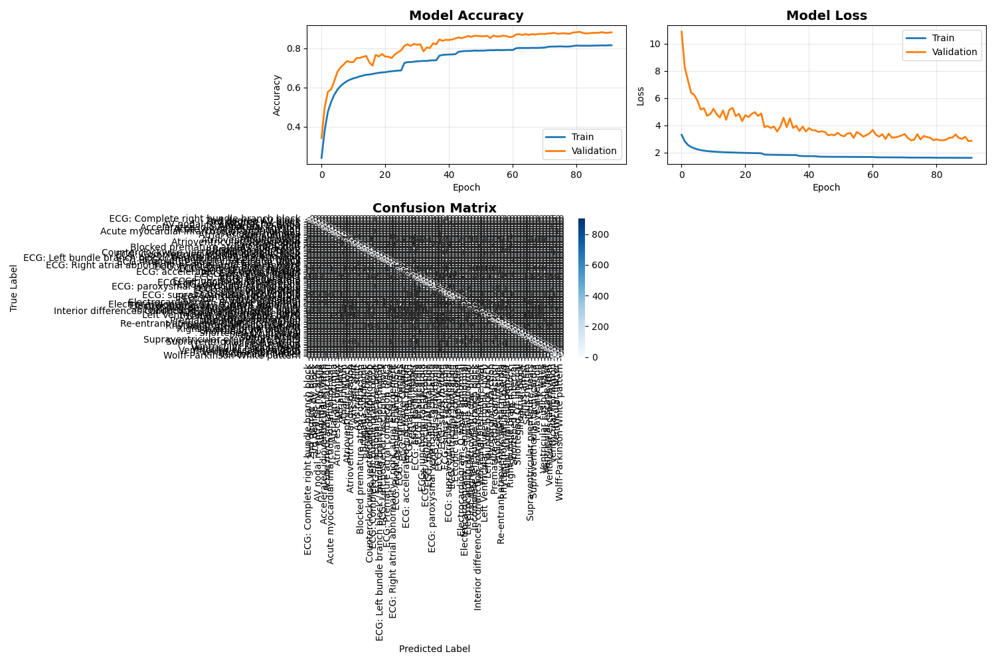
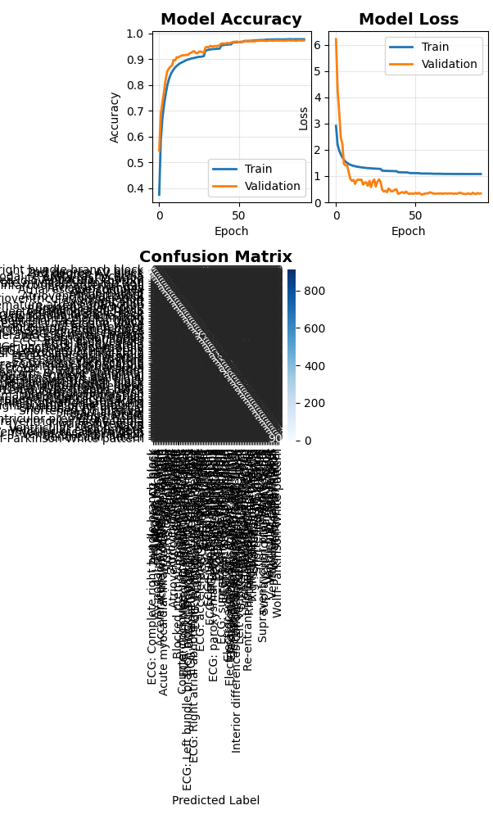
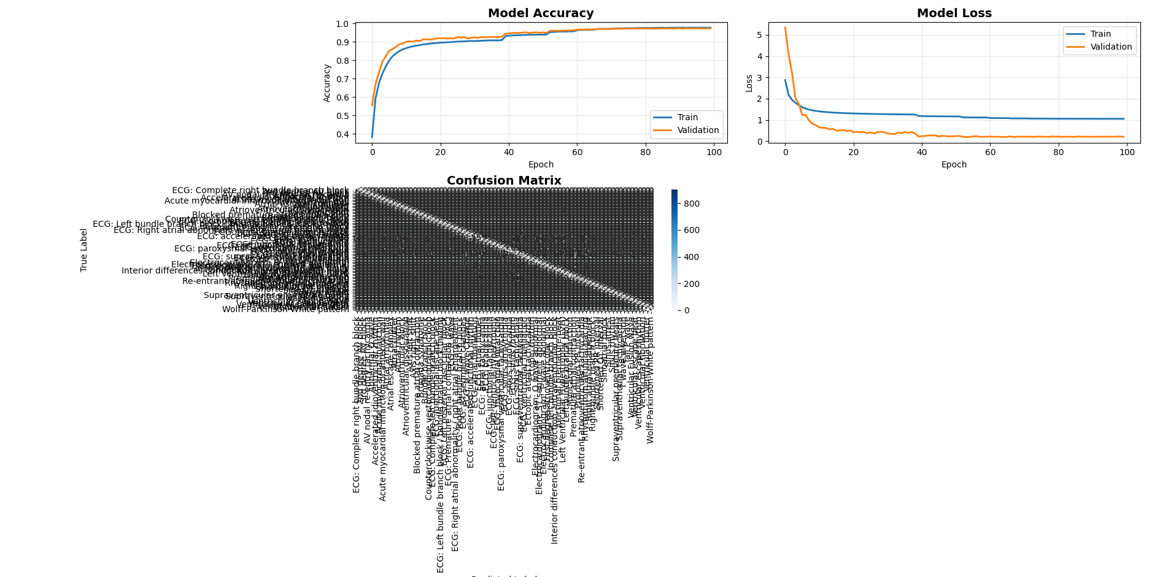
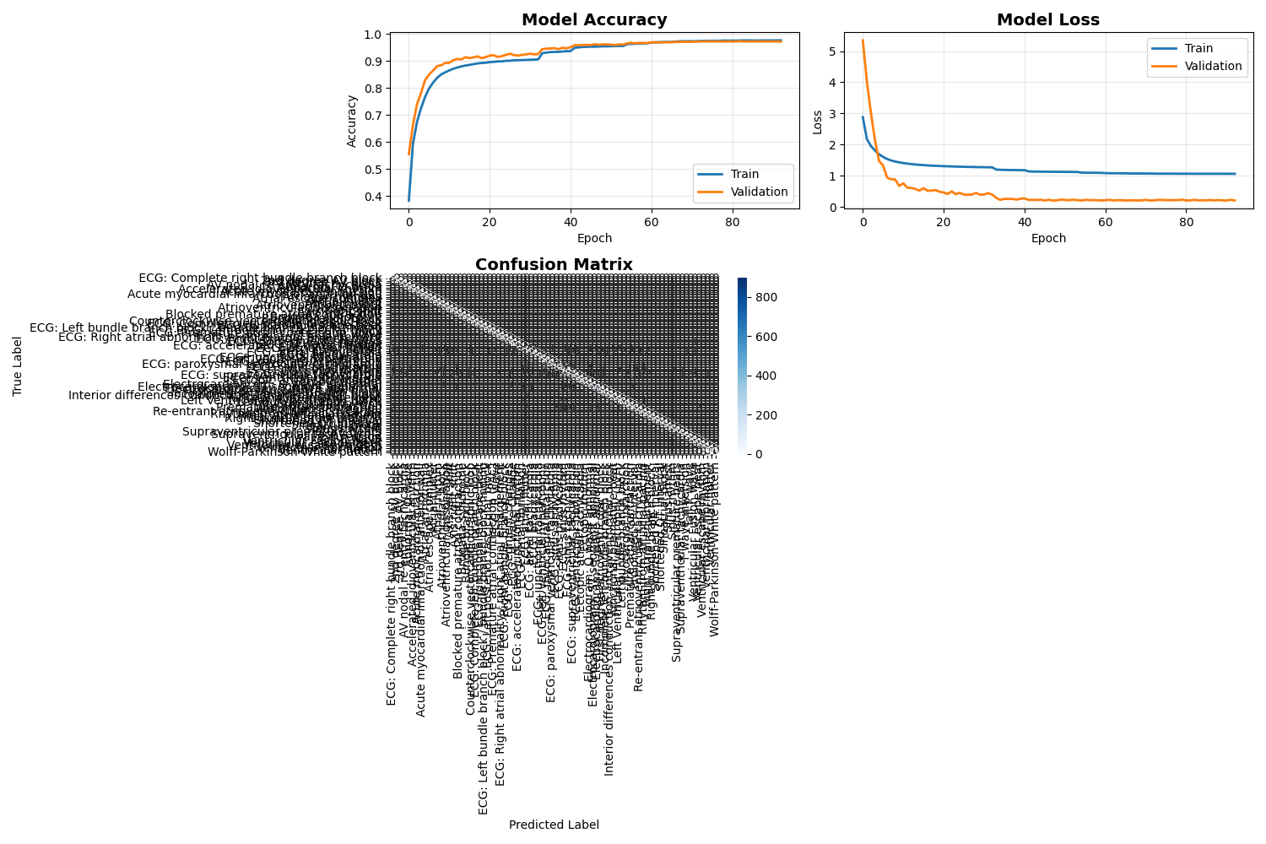
Eğitim Dinamiği — Yan Yana 4 Konfig
len=5000
len=1000
len=500
len=500 + 4 işçi
Eğitim dinamiği
11 / 21

Slide 13
Sınıf Bazında İyileşme
Baseline'ın kırıldığı yerde, altörnekleme onu neredeyse tamamen düzeltiyor
Sınıf (örnek sayısı = 900-1000) | len=5000 F1 | len=500 F1 | Δ
Sol Ventriküler Hipertrofi (LVH) | 0,022 | ≥ 0,99 | +0,97
EKG: Q dalgası anormalliği | 0,180 | ≥ 0,99 | +0,81
İç iletim farkı / IV blok | 0,286 | ≥ 0,98 | +0,70
Atriyoventriküler blok | 0,324 | 0,984 | +0,66
Erken atriyal kontraksiyon | 0,329 | ≥ 0,97 | +0,64
EKG: atriyal fibrilasyon | 0,436 | ≥ 0,95 | +0,51
EKG: ST segment değişiklikleri | 0,457 | ≥ 0,96 | +0,50
Birinci derece AV blok | 0,497 | ≥ 0,96 | +0,46
EKG: atriyal flutter | 0,581 | ≥ 0,99 | +0,41
Tüm 11 hatalı sınıf F1 değeri, modele, kayba veya veri artırma reçetesine dokunulmadan ≥ 0,95'a yükselir. Darboğaz, girdiydi.
Sınıf bazında iyileşme
12 / 21

Slide 14
Hibrit-plan ablation: iki başlık taahhüdünün ayrıştırılması
Başlıktaki iki bağımsız taahhüdün etkisini ölçmek için 2×2 ablation gereklidir.
• Tez başlığı iki bağımsız taahhüt içerir: (i) 12 kanallı girdi ve (ii) altörneklenmiş baseline üzerinde referans-düğüm veri artırma.
• 30 Nisan 2026'ya kadar bu ikisi her zaman birlikte değiştirildi — bu yüzden doğruluğu hangi kolun gerçekten taşıdığını söyleyemiyorduk.
• Bu nedenle 2×2 ablation çalıştırıldı: {1 kanal, 12 kanal} × {artırma KAPALI, artırma AÇIK}, sabit altörnekleme=10 (len=500), aynı seed, aynı kod sürümü, Chapman–Shaoxing.
• Her hücre, daha önce bildirilen len=500 referansıyla aynıdır: aynı 1D-CNN, aynı optimizer, aynı eğitim/doğrulama/test ayırması, aynı erken durma ölçütü.
• Dört hücre şu soruyu cevaplar: 'başlığın hibrit planı +9 pp kazancın gerçek kaynağı mı, yoksa içeriklerden biri tüm işi mi yapıyor?'
Hibrit ablation · düzenek
13 / 21

Slide 15
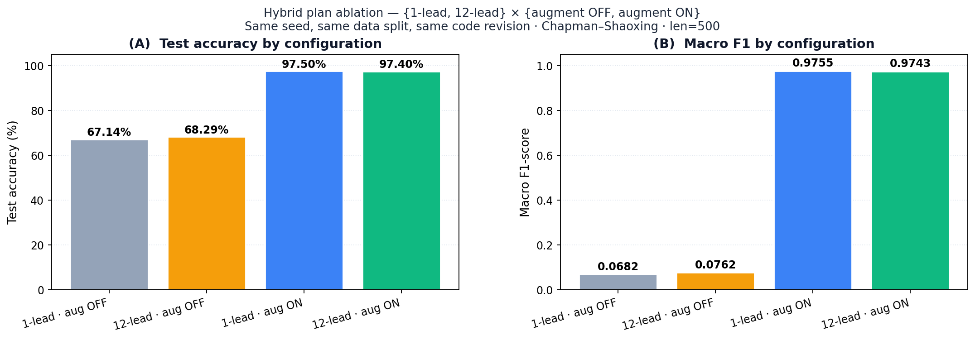
Baskın kol: veri artırma
Referans-düğüm veri artırmasını açıp kapatmak doğruluğu ≈30 pp değiştirir — 12 kanal olsun ya da olmasın.
• artırma KAPALI → AÇIK: 1 kanal +30,36 pp doğruluk / +0,91 makro F1 (%67,14 → %97,50, 0,0682 → 0,9755).
• artırma KAPALI → AÇIK: 12 kanal +29,11 pp doğruluk / +0,90 makro F1 (%68,29 → %97,40, 0,0762 → 0,9743).
• Referans-düğüm yöntemi (oversampler) başlığın ampirik kalbidir — kanal sayısı değil.
• Onsuz, uzun kuyruklu sınıflar makro F1'i 0,08'in üzerine taşımak için yeterli gradyanı asla biriktiremez — kaç kanal beslersek besleyelim.
Hibrit ablation · veri artırma kolu
14 / 21

Slide 16
Kanal sayısı bir kol değil, eşitliği bozan bir faktör
Veri artırma açıkken, 1 kanal ile 12 kanal seed gürültüsü düzeyinde.
Konfig | Test Doğr. | Makro F1 | Çıkarım | Güven
1 kanal · artırma KAPALI | %67,14 | 0,0682 | 14,74 ms | %60,01
12 kanal · artırma KAPALI | %68,29 | 0,0762 | 14,76 ms | %87,88
1 kanal · artırma AÇIK | %97,50 | 0,9755 | 13,25 ms | %77,38
12 kanal · artırma AÇIK | %97,40 | 0,9743 | 45,86 ms | %90,15
• Artırma AÇIK iken: 1 kanal, 12 kanaldan 0,10 pp doğruluk ve 0,0012 makro F1 öndedir — bu külliyatın seed gürültü bandı içinde.
• Artırma KAPALI iken: 12 kanal, 1 kanaldan 1,15 pp doğruluk ve 0,008 makro F1 öndedir — yine seed gürültü düzeyinde.
• Altörnekleme tanısal sinyali referans-nokta grafında zaten yoğunlaştırmıştır — model aynı morfolojiyi geri kazanmak için 12 kanala ihtiyaç duymaz.
• Veri artırma altörneklenmiş girdiye uygulandığında, kanal sayısı doğruluk kolu değil, dağıtım seçimidir.
Hibrit ablation · kanal sayısı
15 / 21

Slide 17
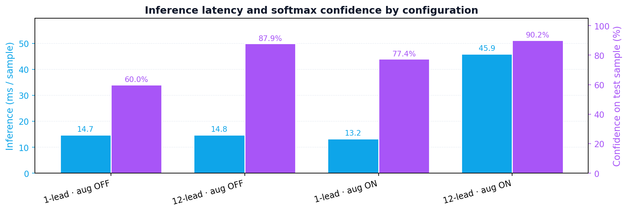
Dağıtım çıkarımı: kenar (edge) vs hastane
Aynı doğruluk, farklı işletme noktası: hız vs güven.
• 1 kanal, tek örnek CPU çıkarımında 12 kanaldan 3,5× daha hızlıdır (13,25 ms vs 45,86 ms).
• 12 kanal, ayrılmış bir örnekte daha yüksek softmax güveni verir (%90,15 vs %77,38) — güven-eşiği okumaları için daha geniş marj.
• Kenar / giyilebilir dağıtım → 1 kanal: daha hızlı, aynı doğruluk, daha düşük donanım ve bant genişliği bütçesi.
• Karar-başına güven raporlamalı hastane iş akışı → 12 kanal: doğruluk aynı, ancak kalibrasyon marjı daha geniştir.
• Başlığın '12 kanal' taahhüdü bu nedenle tek bir sınıflandırıcı ailesinin hastane-sınıfı işletme noktası olarak okunmalıdır.
Hibrit ablation · dağıtım
16 / 21

Slide 18
Hız: Eğitim ve Çıkarım
Daha kısa girdinin yan etkisi: deneyler etkileşimli hale geliyor
Epoch süresi (Chapman–Shaoxing, RTX 5090, AMP):
len=5000 ≈ 195 s / epoch
len=1000 ≈ 32 s / epoch (6,1× daha hızlı)
len=500 ≈ 30 s / epoch (6,5× daha hızlı)
len=500 + 4 iş. ≈ 20 s / epoch (9,8× daha hızlı)
Çıkarım (tek 12 kanallı örnek):
len=5000: 89,88 ms
len=500: 27,20 ms (3,3× daha hızlı)
• Hiper-parametre ayarı etkileşimli bir döngü oluyor (≈ 10 dk koşular).
• DataLoader işçi sayısı=4, farkında olmadığımız bir G/Ç darboğazını ortaya çıkarıyor — model değişmeden epochda +%33 hızlanma.
• Çıkarım, klinik 1 saniyelik bütçenin çok altında, CPU sınıfı marjda.
• Model dosyası boyut ve parametre sayısı olarak değişmez; CPU / kenar dağıtım da ≈3× çıkarım hızlanmasını bedavaya alır.
Hız
17 / 21

Slide 19
Neden Bu İşe Yarıyor?
• Alıcı alan. 1D-CNN'imizin son katmanı len=5000'de ≈ 2048 giriş örneğini görür — 10 s'lik pencerenin büyük kısmını. QRS özellikleri rahatça ≈ 200 ms içine sığar (500 Hz'te 100 örnek). Daha kısa girdi gradyan sinyalini fizyolojik olarak ilgili örüntülere yoğunlaştırır.
• Parametre ekonomisi. Aynı 3,72 M parametre artık 10× daha az zaman adımını modelliyor. Kapasite sınıf ayrımları için harcanır, gereksiz zamansal doldurmaya değil.
• Etiket kopyaları kısmen soğurulur. 'EKG: atriyal flutter' ve 'Atriyal flutter' len=500'de F1 ≥ 0,95'a ulaşır — model uzun, ilgisiz uzantıları ezberlemek zorunda kalmadığında her ikisini de ezberleyebilir.
• Anti-aliasing önemlidir. 10'a basit strided pooling katlanmış spektrum üretir; Chebyshev LP, '+10 pp F1' ile 'baseline'dan kötü' arasındaki farktır.
• Veri artırma, attention veya kayıp mühendisliği nedeniyle çalışmaz — hepsi sabit tutulmuştur. Kazanç tamamen girdi temsilinde.
Tartışma
18 / 21

Slide 20
Sınırlamalar
• Tek-veri-seti deneyi (Chapman–Shaoxing). PTB-XL veri setleri arası doğrulama önümüzdeki ayın önceliği.
• Altörnekleme faktörünün 500 örneğin (50 Hz) altında ki tatlı noktası henüz karakterize edilmemiştir.
• Yüksek frekanslı bilgi (geç-potansiyel notching, mikro-alternans) tasarım gereği kaldırılır — bunlara dayanan herhangi bir alt görev yeniden değerlendirilmelidir.
• Temel 1D-CNN sabittir; giriş uzunluğu ile daha derin bir CNN veya CNN + attention etkileşimi henüz ölçülmemiştir.
• Klinik güven skoru (tek örnek softmax) %12,9'dan %76,2'ye yükselmiştir, ancak dağıtım için sınıf-bazlı kalibrasyon hala gereklidir.
Sınırlamalar
19 / 21

Slide 21
Gelecek Çalışmalar
• 1. PTB-XL üzerinde (yerli 100 Hz) altörneklemeli ve altörneklemesiz veri setleri arası doğrulama.
• 2. Etiket taksonomisi temizliği: ≈ 23 'EKG: X' / 'X' kopyasını birleştir (→ ~55 sınıf) ve len=500 baseline'ı yeniden çalıştır.
• 3. Decimate-500 girdisi üzerinde attention-CNN-LSTM tam model. Tahmin: geri kalan iyileşme çoğunlukla sınırda ST-segment / atriyal-taşikardi karışıklıklarında olacak.
• 4. Focal loss γ ∈ {1,2,3} grid araması ve uyarlanabilir sınıf bazında eşikleme; beklenen ekstra +1–2 pp makro F1.
• 5. Decimate-500 üzerinde GradCAM + SHAP: girdi zaten zamansal olarak sıkıştırıldığında attention zirveleri hâlâ P/QRS/T üzerine düşüyor mu?
• 6. Kenar dağıtımı: INT8 kuantizasyon + anti-aliasing'li altörnekleme, Raspberry Pi 4'e < 100 ms/örnek ile < 1 pp doğruluk kaybıyla sığmalıdır.
• 7. Gelecek EKG kıyaslamalarında altörneklemeyi tasarım değişkeni olarak raporla — hiper-parametre olarak değil.
Gelecek çalışmalar
20 / 21

Slide 22
Sonuç
12 kanallı EKG çoklu etiket sınıflandırmasında, varsayılan 500 Hz × 10 s girdiyi 50 Hz × 10 s anti-aliasing'li sinyalle değiştirmek düz bir 1D-CNN'i %88,43'ten %97,34 test doğruluğuna çıkarır; çıkarım maliyeti 3,3× düşer, modelde hiçbir değişiklik olmaz.
• Baseline'daki en büyük tek kol, girdi temsiliydi.
• Altörnekleme sonrası, başlığın hibrit planı için daha büyük kol referans-düğüm veri artırmadır — kanal sayısı değil.
• Literatürdeki hedef rakamlar, modellemeden çok bir uzunluk-optimizasyon kalıntısı saklayabilir.
• Planlı tüm hibrit-model / kayıp-mühendisliği iyileştirmeleri yol haritasında kalıyor — artık çok daha güçlü bir referans noktasından başlayarak.
Sonuç
21 / 21

Slide 23
Teşekkürler.
Sorular için hazırım.
Elaman Nazarkulov · elaman.job@gmail.com · KTMÜ

